Slide 1
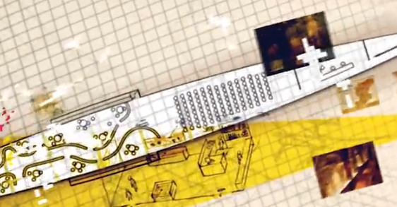

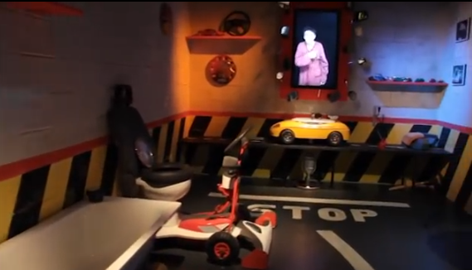

SEMINARIO PRAGMÁTICO III
Material didáctico
Unidad I
El contexto de la exposición
Elaboró: Dra. Celia Guadalupe Morales González
FACULTAD DE ARTES
LICENCIATURA EN ARTES PLÁSTICAS
Septiembre 2019
Notes:
PORTADA 2

Slide 2
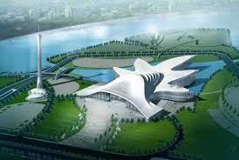
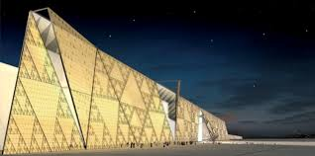
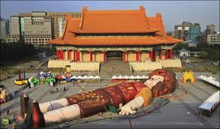
Contenidos de la Unidad
Unidad 1.
El contexto de la exposición
Objetivo: Conocer la interrelación existente entre arte y espacio para el diseño de una exposición
Contenidos:
1.1.­ La creación y/o habilitación de espacios para fines museísticos
Titulo de la presentación
Seminario Pragmático III
Notes:
INTERIORES

Slide 3
GUIÓN EXPLICATIVO
Recomendaciones de uso para la visualización
El material didáctico ha sido diseñado con la finalidad de apoyar a la comunidad docente y estudiantil hacia el conocimiento e identificación de los distintos espacios museísticos.
En las diapositivas se han seleccionado como soporte visual más de 100 imágenes, que invitarán a los usuarios a explorar y conocer cada uno de de los distintos espacios de acuerdo a cada clasificación, estas imágenes acompañadas de su descripción, servirán para permitir la reflexión y la identificación de los elementos que caracterizan a cada tipología.
Para su estudio y revisión el materias se ha dividido en dos partes:
La primera se refiere al conocimiento y función de cada museo para ir introduciendo al tema de la museología a partir del conocimiento e identificación de los mismos.
Asimismo, el diseño permite ser empleado y estudiado en grupo o de manera individual; y por su versatilidad también se puede usar en múltiples estrategias didácticas, todo ello, dependerán de la organización de las actividades que se integren en la planeación didáctica, del curso.
Las imágenes se encuentran numeradas, con la finalidad de poder ser re direccionadas; ya que en el apartado de referencias, se incluye la URL de cada grupo y clasificación, acción que en todo momento respeta los derechos de autor ya que se trata de una compilación y su uso es sólo con fines didácticos.
Cabe mencionar que el fundamento teórico y descriptivo sigue la propuesta del glosario de espacios museísticos del Programa de Museos Regionales y Comunitarios del Museo Nacional de Costa Rica. Disponible para su consulta en https://confluencias.go.cr/wp-content/uploads/2018/01/Glosario-Espacios-Muse%C3%ADsticos.pdf
Estimación de tiempo para el estudio, reflexión e interacción del material didáctico: tres sesiones de tres horas.
Recomendaciones técnicas: Material audiovisual proyectable, debido a que de ser posible se re direccione a la proyección de un video, incluido en la diapositiva No. 5.
https://www.youtube.com/watch?time_continue=63&v=UK0l_d4WLAo (se requiere conexión a Internet)
Titulo de la presentación
Seminario Pragmático III
Notes:
INTERIORES

Slide 4
GUIÓN EXPLICATIVO
Estrategias didácticas recomendadas:
Para el docente:
Emplear el método inductivo, realizar la actividad para promover en el aula un razonamiento a partir de la experiencia visual, en donde se parte de determinadas observaciones particulares, se extrae un principio general común que se construye de lo particular a lo general.
El docente puede emplear los textos de referencia e invitar al pleno a los comentarios y a la reflexión.
Para los estudiantes
Participar activamente en clase colaborando mediante su reflexión y conocimientos previos
observa (directa o indirectamente) los objetos, hechos o fenómenos tal y como se presentan en la realidad.
compara y establece similitudes o diferencias entre los objetos, hechos o fenómenos observados.
razona y selecciona los elementos comunes a todos ellos (abstracción).
generaliza las características de los objetos, hechos o fenómenos observados a todos los de su misma naturaleza.
Los alumnos son los que observan, comparan e indican las características comunes, mejorarán su capacidad para describir el concepto final. Además, se evitará la sobre generalización, ya que durante el proceso han aprendido a discriminar aquello que no entra dentro de la definición del término. (podrán realizar ejercicios de navegación y ampliar las informaciones así como, conocer más sobre cada tipo de museo.
Este método fomenta en los estudiantes la construcción y la comprensión de conceptos y la práctica de las destrezas de pensamiento.
Titulo de la presentación
Seminario Pragmático III
Notes:
INTERIORES

Slide 5
GUIÓN EXPLICATIVO
Especificaciones Técnicas
Archivo formato: PowerPoint
Por la extensión del material se ha dividido en dos partes (I y II)
Peso del archivo: 17.4 M
Volumen 1 y 2
Se requiere acceso a Internet para visualizar el video.
Titulo de la presentación
Seminario Pragmático III
Notes:
INTERIORES

Slide 6
El ESPACIO
Y
EL CONTEXTO DE LA EXPOSICIÓN
La creación y/o habilitación de espacios para fines museísticos
PARTE I
Titulo de la presentación
Seminario Pragmático III
Notes:
INTERIORES

Slide 7
El contexto de la Exposición
Introducción
Las sociedades han sufrido transformaciones radicales y esto las ha colocado en un plano cada vez más complejo, por lo que se requiere considerar actividades que hasta cierto punto se han normalizado, como por ejemplo: una exposición artística ya sea dentro o fuera de un museo.
Una exposición artística, demanda nuevas acciones que deriven en estrategias que ayuden a construir otras miradas y formas de experimentar y vivir una exposición, no importando el lugar y el espacio; por lo tanto éste material contiene información respecto a las distintas formas y posibilidades que podrán considerar los y las estudiantes como nuevas posibilidades de creación de espacio y a su vez ampliar el concepto al transitar de lo local a lo global, empleando otras herramientas de apoyo como las digitales.
7
Titulo de la presentación
Seminario Pragmático III
Notes:
INTERIORES

Slide 8
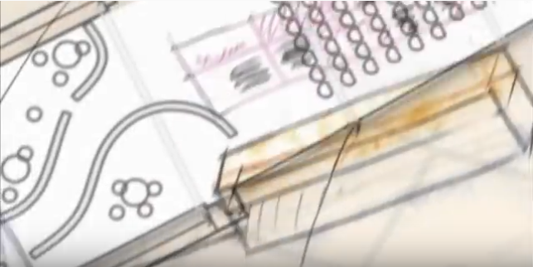
El contexto de la Exposición
Por lo anterior, el museo debe cambiar su enfoque, para atender las demandas de una sociedad que necesita involucrarse en dinámicas relacionadas con nuevos temas; es por ello que el uso de los medios tecnológicos, contenidos y recorridos virtuales son necesarios.
Como ejemplo le invitamos a ver el
video:
https://www.youtube.com/watch?time_continue=63&v=UK0l_d4WLAo
Titulo de la presentación
Seminario Pragmático III
Notes:
INTERIORES

Slide 9
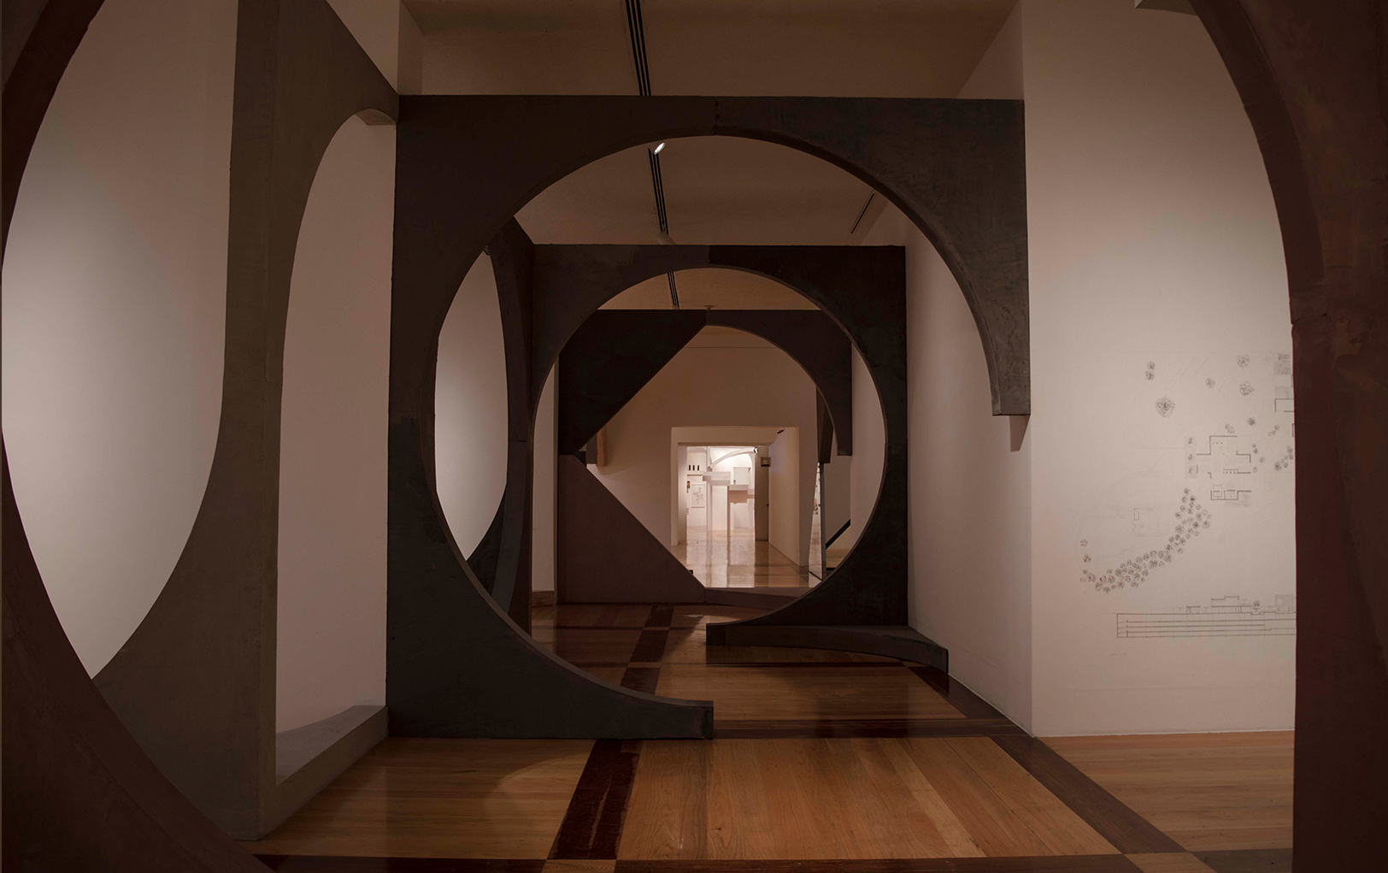
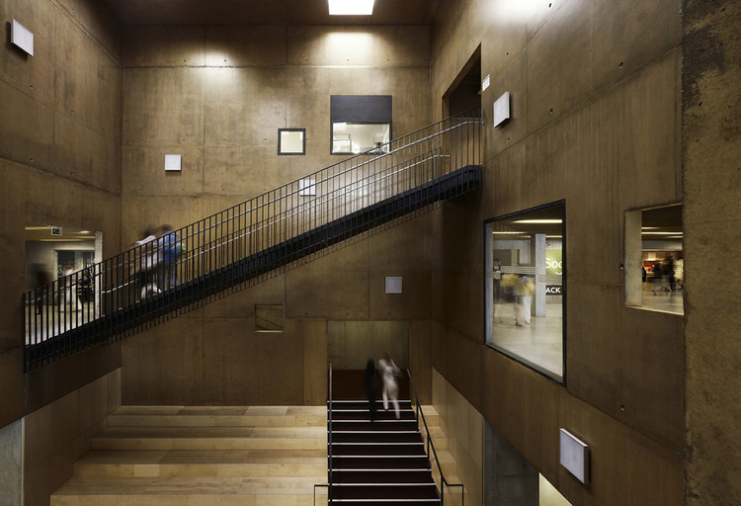
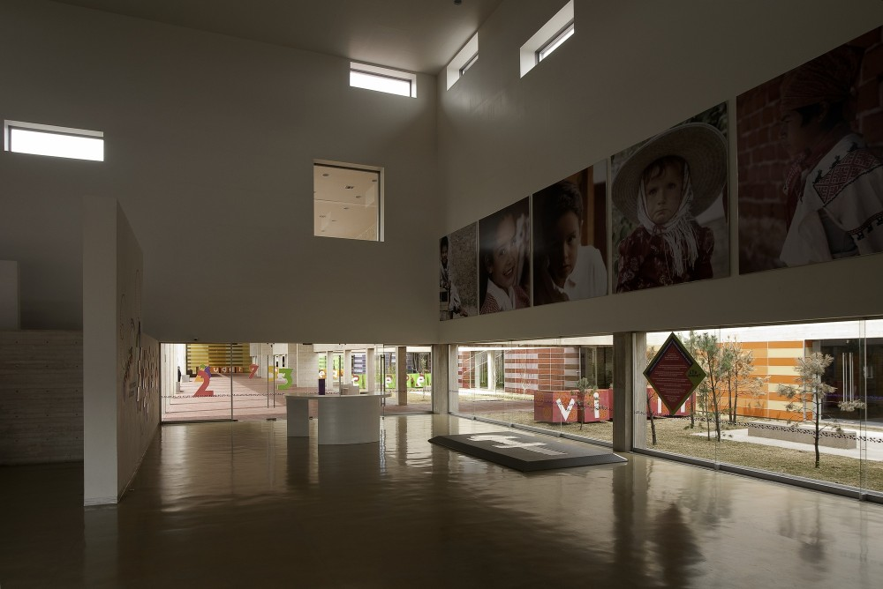
1.1. La creación y Habilitación de espacios museísticos
El museo: “Un museo es una institución permanente, sin fines de lucro y al servicio de la sociedad y su desarrollo, que es accesible al público y acopia, conserva, investiga, difunde y expone el patrimonio material e inmaterial de los pueblos y su entorno para que sea estudiado, eduque y deleite al público” (ICOM, 2013, p. 15),
La museología: Según Léon, Aurora (1978). “es una rama de las humanidades que trata de los museos, su historia, su influencia en la sociedad y las técnicas de conservación y catalogación.
Titulo de la presentación
2
Seminario Pragmático III
1
3
Notes:
INTERIORES

Slide 10
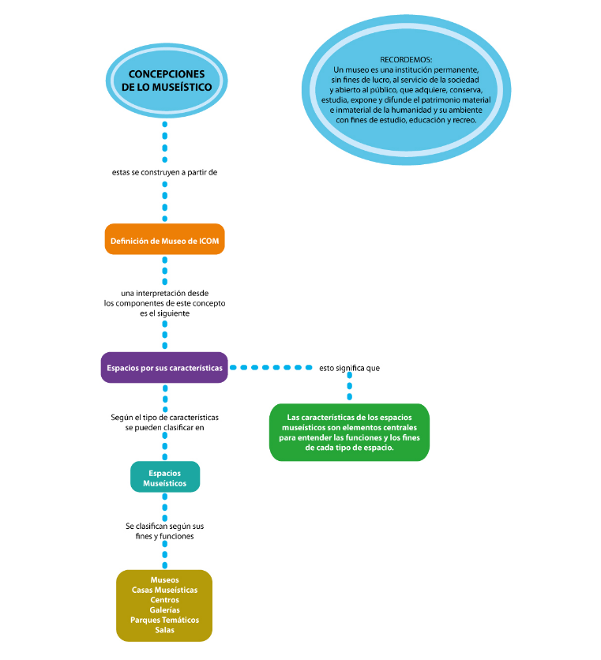
Clasificación de espacios museísticos
Espacios museísticos:
Son espacios con interés por el patrimonio cultural y/o natural, cuyo carácter es permanente, sin fines de lucro y al servicio de la sociedad y su desarrollo, está respaldado por una organización, institución o grupo.
Todas sus acciones se encuentran determinadas por los principios éticos de la museología
Fuente: https://confluencias.go.cr/wp-content/uploads/2018/01/Glosario-Espacios-Muse%C3%ADsticos.pdf
Titulo de la presentación
Seminario Pragmático III
Notes:
INTERIORES

Slide 11
MUSEO
El concepto:
“La museología es el estudio del museo” y no su práctica” (Desvallées y Mairesse,2010).
Funciones:
Investigar, co-crear, adquirir, comunicar, acopiar, conservar, documentar, exhibir, exponer, interpretar e inventariar.
Fines:
Busca la educación, estudio, disfrute, contemplación, preservación, interacción, fin turístico y experiencia lúdica.
Objeto museable:
Se define de acuerdo con la naturaleza específica de cada institución. Siempre contiene bienes patrimoniales materiales e inmateriales de la humanidad y su medio ambiente.
Titulo de la presentación
Seminario Pragmático III
Notes:
INTERIORES

Slide 12
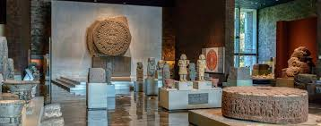
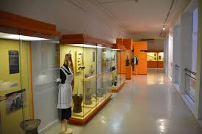
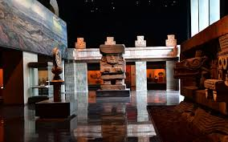
TIPOS DE MUSEOS
4
Tipos y clasificación de museos
Museo antropológico:
Enfoca su labor museística en el estudio y conocimiento del ser humano: su evolución, las manifestaciones socioculturales como respuestas a valores, intereses y modos de vida que han cambiado a lo largo del tiempo.
5
6
Titulo de la presentación
Seminario Pragmático III
Notes:
INTERIORES

Slide 13
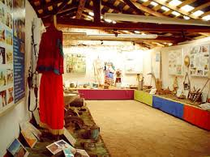
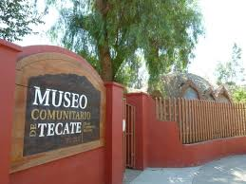
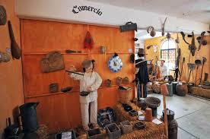
TIPOS DE MUSEOS
7
Museo comunitario:
Es un espacio creado por la misma comunidad y enfocado en la puesta en valor de su memoria a través de sus propias formas de organización.
Su papel es clave para la identidad de la comunidad pues afirma la posición física y simbólica de su patrimonio, construye un autoconocimiento colectivo propiciando la reflexión, la crítica y la creatividad.
8
9
Titulo de la presentación
Seminario Pragmático III
Notes:
INTERIORES

Slide 14
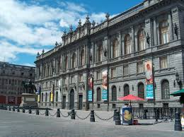
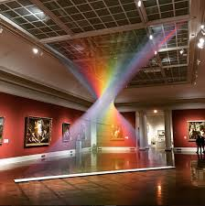
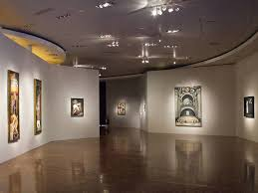
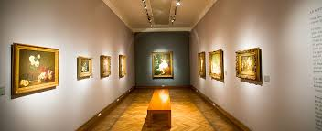
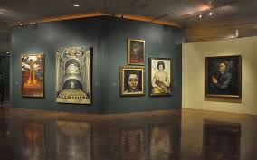
TIPOS DE MUSEOS
10
11
12
Museo de arte:
Espacio dedicado a la puesta en valor de manifestaciones artísticas de diversas épocas, técnicas y temáticas. Incluye objetos y acciones de carácter estético y conceptual de diferentes tipos como por ejemplo: fotografías, videoarte, grabados, cerámica, pinturas, esculturas, montajes, “performances”, “happening”, ambientaciones e intervenciones espaciales.
13
14
Titulo de la presentación
Seminario Pragmático III
Notes:
INTERIORES

Slide 15
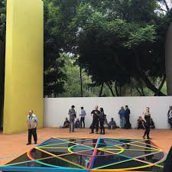
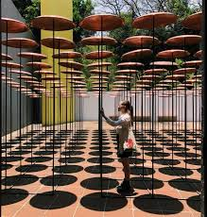
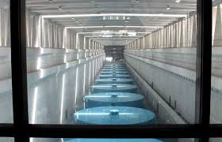
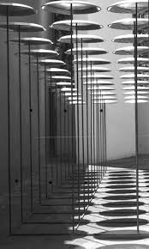
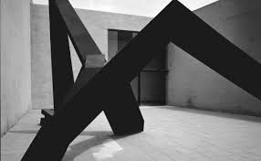
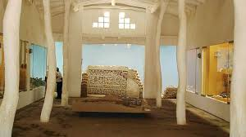
TIPOS DE MUSEOS
15
16
17
Ecomuseo:
Territorio relacionado con una o varias comunidades que es musealizado para entender las conexiones que rigen al ser humano, la naturaleza y el medio ambiente. Tiene como base la integración de los principios territorio, patrimonio y comunidad.
18
19
20
Titulo de la presentación
Seminario Pragmático III
Notes:
INTERIORES

Slide 16
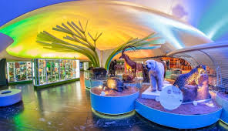
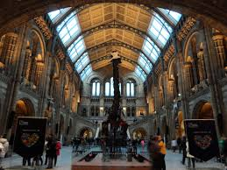
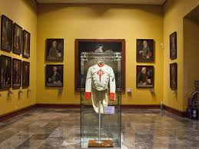
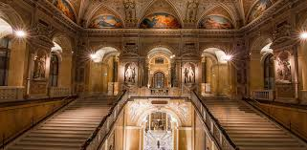
TIPOS DE MUSEOS
21
22
Museo de historia:
Tiene como finalidad presentar hechos históricos de una región, país o personas. Estudia y narra lo acontecido, demuestra y ejemplifica las vivencias particulares de cada momento en pensamientos, repercusiones y respuestas sociales.
De este grupo forman parte los museos con colecciones de bienes históricos, museos conmemorativos, museos de archivos, museos militares, museos de figuras históricas, museos de antigüedades, etc.
23
24
Titulo de la presentación
Seminario Pragmático III
Notes:
INTERIORES

Slide 17
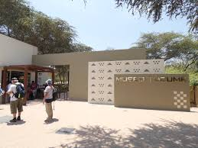
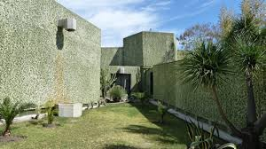
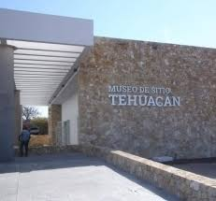
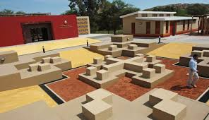
TIPOS DE MUSEOS
25
26
Museo de sitio:
Espacio abierto al público concebido para la puesta en valor y protección del patrimonio natural o cultural, mueble o inmueble, en concordancia con su lugar de origen o descubrimiento.
Se define de acuerdo con la naturaleza de su contenido en procura de la conservación in situ, para no separar los testimonios de su entorno, del paisaje que lo explica y del lugar al que pertenece.
Puede ser un espacio museístico de tipo ecológico, etnográfico, histórico o arqueológico.
27
28
Titulo de la presentación
Seminario Pragmático III
Notes:
INTERIORES

Slide 18
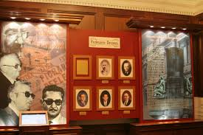
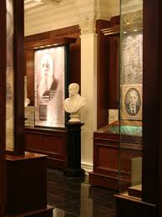
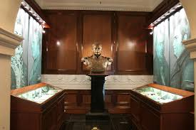
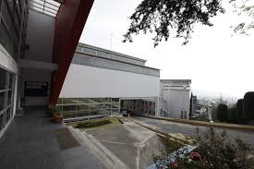
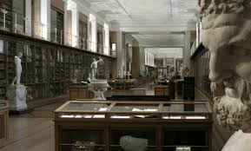
TIPOS DE MUSEOS
29
30
31
Museo institucional:
Es un espacio museológico que busca investigar, documentar, informar y analizar de forma profunda; los procesos históricos de la vida de una institución y su impacto a nivel local y nacional.
Además, cuenta con los programas museísticos que le permite cumplir con las funciones y fines propias de un museo.
32
33
Titulo de la presentación
Seminario Pragmático III
Notes:
INTERIORES

Slide 19
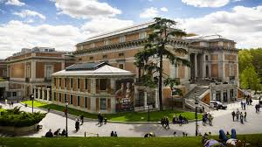
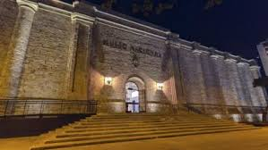
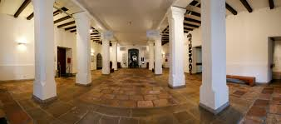
TIPOS DE MUSEOS
34
35
Museo Nacional:
Se dedica a colectar, conservar, poner en valor, investigar, documentar y divulgar la diversidad cultural y natural de un país, en aspectos como: política, lenguaje, geografía, clima, biodiversidad, arte, historia, ciencia, etc.; para mostrar valores, ideas, conocimientos, objetos, flora, fauna y otros modos de expresión o representación nacional, con el propósito de promover elementos identitarios y de pertenencia a nivel local, y proyectarse a nivel internacional.
36
37
Titulo de la presentación
Seminario Pragmático III
Notes:
INTERIORES

Slide 20
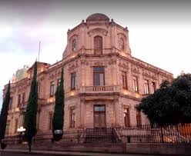
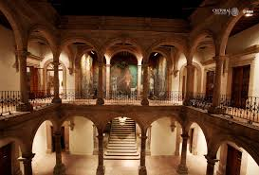
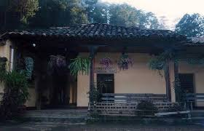
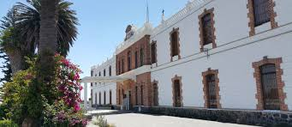
TIPOS DE MUSEOS
38
39
Museo regional:
Está relacionado con el resguardo y puesta en valor del patrimonio natural y cultural de un territorio definido, que puede referir a un tema más puntual como un pueblo, o más amplio como un área determinada por su política, lenguaje, geografía, clima o cultura.
40
41
Titulo de la presentación
Seminario Pragmático III
Notes:
INTERIORES

Slide 21
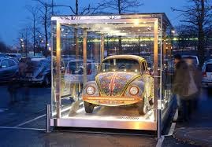
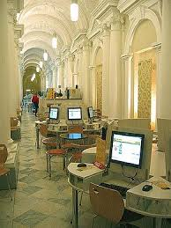
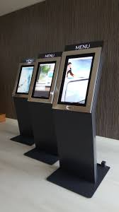


TIPOS DE MUSEOS
42
43
44
Cibermuseo:
Utiliza como medio y espacio para desarrollar sus funciones museísticas la plataforma de Internet u otros soportes digitales. Permite la interacción entre los datos de diversos tipos (imágenes, información, documentos, videos y sonidos) y los usuarios.
El concepto de cibermuseo deja por fuera a las entidades museísticas con espacios físicos existentes que complementan sus servicios con muestras meramente virtuales o con otros recursos informativos digitales
45
46
Titulo de la presentación
Seminario Pragmático III
Notes:
INTERIORES

